Slide 1

Plutonen
– Interiört underhåll

Slide 2
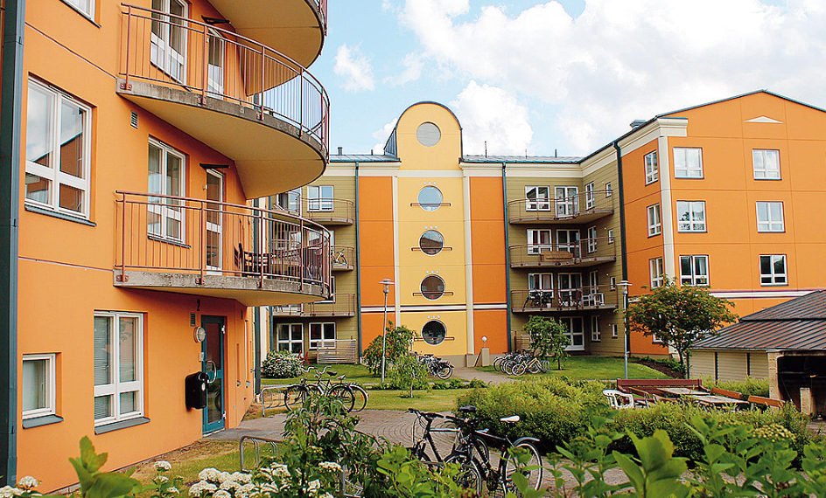

Bakgrund
Plutonen 3
Plutonen är beläget i nära anslutning till Högskolan och inte långt från centrum. Plutonen består av 3 stycken huskroppar.
Kvarteret byggdes år 1994-1995 och består idag av sammanlagt 202 st studentlägenheter.
Under 2023 genomfördes en utvändig målning av fasaden och nu ser vi ett behov av renovering av bland annat ytskikt och viss övrig utrustning i husen med störst fokus i de allmänna utrymmena.
2

Slide 3
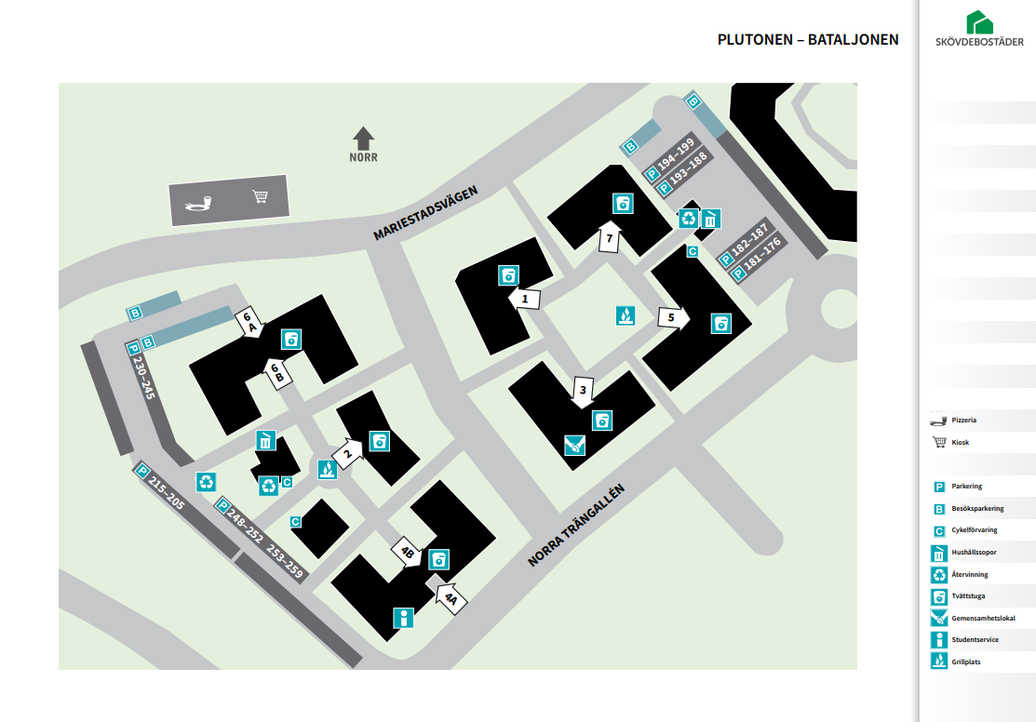
Projekt under 2023
Underhållsprojekt i olika storlek har under de senaste åren gjorts inom våra studentområden på Trängen.
Målning samt byte av mjukfogar på fasad (Plutonen 3)
Byte av ytterbelysning (Plutonen 3)
Byte balkongdörrar (Norra trängallén 2, Plutonen 3)
Byte golvmattor i trapphus och korridorer (Bataljonen)
Byte av ytterbelysning (Bataljonen)
Tanken är att ta ett helhetsgrepp med fokus på allmänna utrymmen och byta ut produkter som nått sin tekniska livslängd.
Uppmuntra studenterna till trivsel och större engagemang i våra allmänna utrymmen och samtidigt göra de underhållsåtgärder som ska utföras för att upprätthålla den goda standard Skövdebostäder står för.
3
AB Skövdebostäder

Slide 4
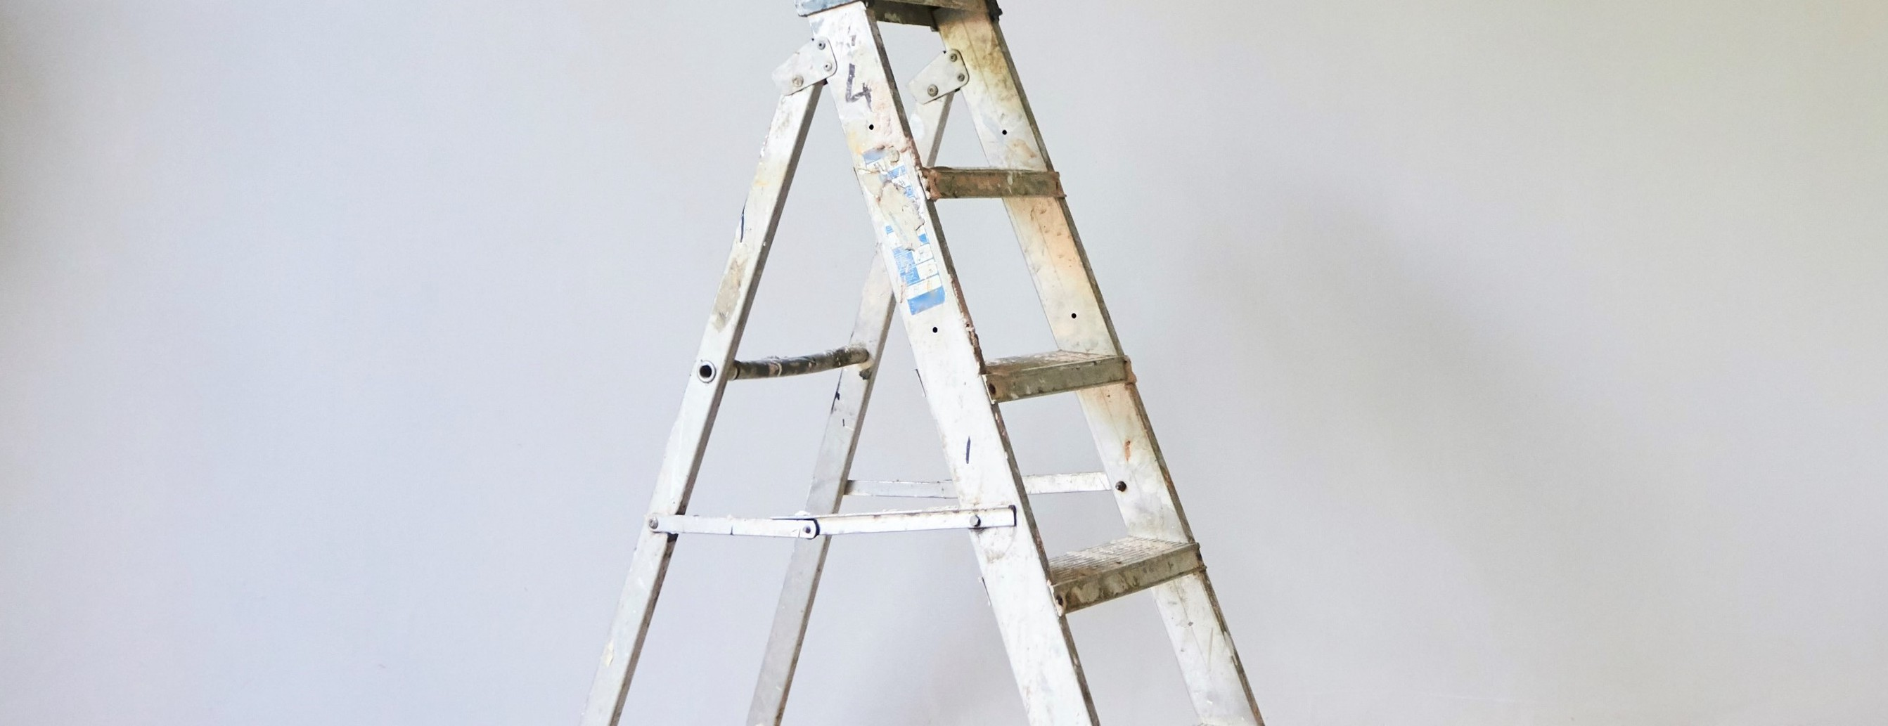

Omfattning
Uppfräschning av allmänna utrymmen
Byte gamla trinetter i lägenheter
Byte balkongdörrar och branddörrar
Översyn av ventilation
4

Slide 5
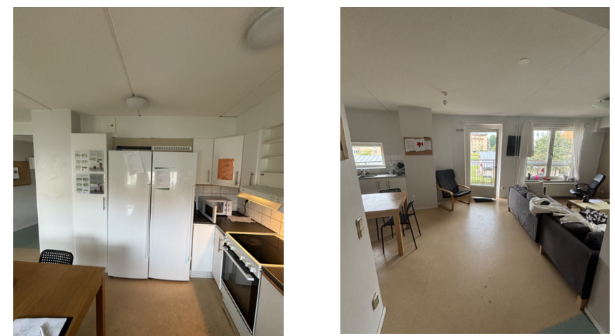
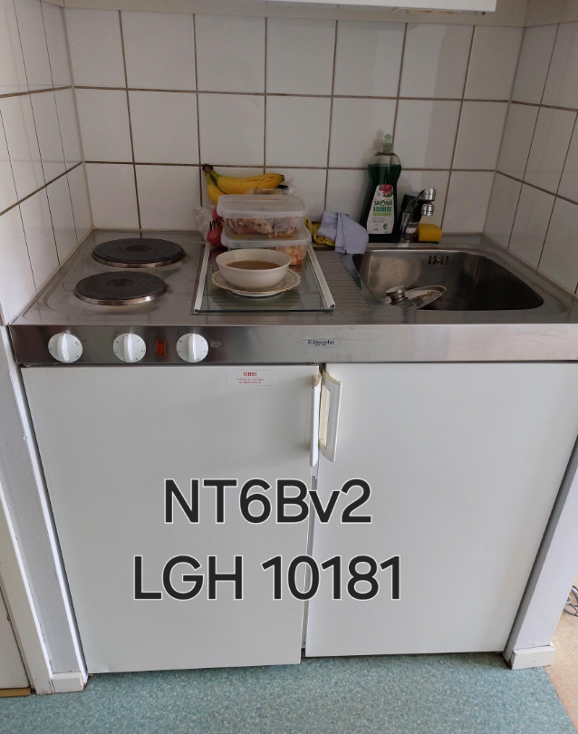
Förutsättningar
I korridorerna finns fullt utrustade gemensamma kök med frysskåp, tv, matgrupp och en soffgrupp.
Gemensamma utrymmen
Vitvaror i bra skick står kvar
Möbler byts ut i samråd med DC
Ytskikt uppdateras, målning och nya golvmattor mm
Nya garderober för städförvaring
Nytt köksinrede
Nya branddörrar och balkongdörrar
Lägenhet
Gamla trinetter från 1995 byts ut (HLU finns ej i student)

Slide 6
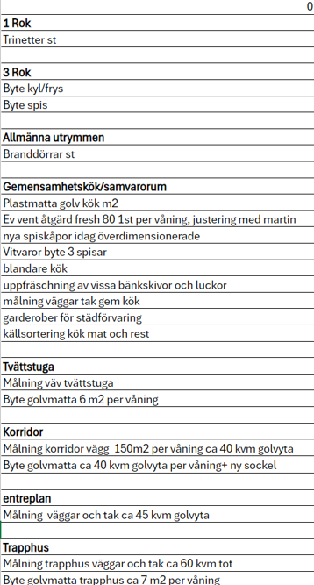
Förslag på åtgärder
5
AB Skövdebostäder

